Slide 1


МОБИЛЬНАЯ
НЯНЯ
детское такси
с
мобильным приложением

Slide 2
Актуальность проекта
Актуальность услуги основана:
В высокой численностью населения, огромной потенциальной целевой аудиторией, а также загруженным образом жизни родителей.
Чем больше город и чем дальше расположены друг от друга места, которые посещает дети в течение дня.
Своевременный выход на рынок в небольшом городе позволит в кратчайшие сроки наработать клиентскую базу.

Slide 3
Проблема
Проблема клиента
Невозможностью самостоятельно организовать доставку ребенка к месту назначения – детскому саду, школе, спортивной секции, репетитору и пр.
Экономия времени родителей в рабочее время
Ликвидация простоя родителей в пробках
Решить вопрос с перевозкой ребенка по многочисленным локациям в течении дня
Исполнитель перевозки будет ждать, сколько понадобится ребенка
Перевозкой детей на такси могут заниматься женщины – они более предпочтительны в этом виде бизнеса
Комфорт и безопасность услуги
Не требуется найм постоянной няни (сопровождающего)
Возраст детей от 3х до 16 лет
Подходит для доставки детей, проживающих по соседству, в школу и на другие занятия. Если используется легковой автомобиль, количество детей не превышает 4 человек, если владелец авто владеет микроавтобусом — число маленьких пассажиров может быть увеличено до 8-ми.
Водитель друг. Формат одного водителя. Такой вариант сотрудничества предполагает, что осуществлять все поездки будет только один водитель.
Простота использования мобильного приложения и его продвижение в Android Market и Apple Store

Slide 4
Решение
1. Организация такси МОБИЛЬНАЯ НЯНЯ представляющая собой классическую службу такси, специализированную на перевозке детей с наймом исполнителя с личным автомобилем.
2. Исполнители перевозки и сопровождение - это женщины в возрасте порядка 30-40 лет, которые имеют достаточный стаж вождения и личный автомобиль, опыт в воспитании собственных детей и при этом желают получить дополнительный доход в свободное время.
3. Разработка мобильного приложения.
4. Используют в основном современные кроссоверы.

Slide 5
Рынок
По результатам опроса агрегатора такси Ситимобил. 1 200 респондентов по всей России https://auto.mail.ru/article/79077-bolshe-polovinyi-rossiyan-doverili-byi-taksistam-s/
На 1 ноября 2023 численность населения (постоянных жителей) Омска составляет 1 154 507 человек, в том числе детей в возрасте до 6 лет - 115 018 человек, подростков (школьников) в возрасте от 7 до 17 лет - 136 665 человек.
Процент родителей готовых отпускать своих детей ездить на такси в одиночку | 60%
Уже отпускали своих детей в самостоятельную поездку на такси | 12%
Оптимальный возраст для самостоятельной поездки в такси 11-14 лет | 35%
7-10 лет | 14%
5-6 лет | 4%

Slide 6

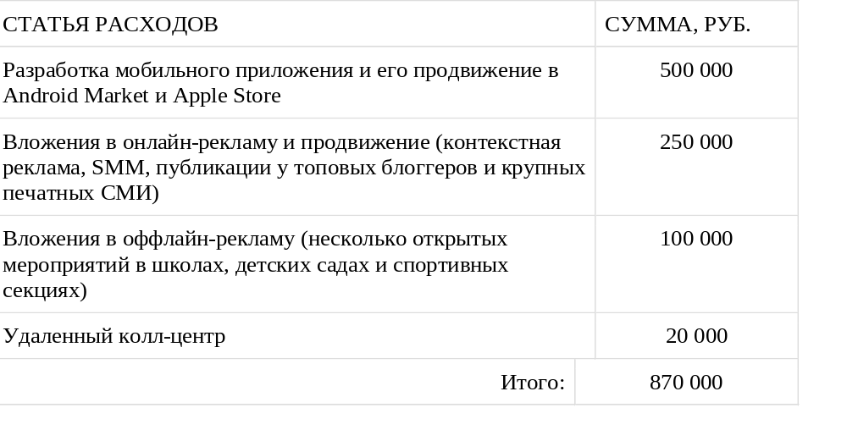
Определение затаврят проекта

Slide 7
Бизнес-модель
Инвестиционные затраты | 870000
ПОКАЗАТЕЛЬ (месяц работы) | 1 авто | 10 авто
Стоимость детского такси, 1 заказ | 500 | 5000
15 | 7500 | 75000
Выручка 20 рабочих дней по 4 заказа в день | 150000 | 1500000
Ставка водителя (маржинальность заказа) от суммы заказа | 40%
Зарплата водителя | 60000 | 600000
· расходы на топливо в день | 1500 | 15000
· замена расходников, прочие издержки | 750 | 7500
ИТОГО | 87750 | 877500
Оплата труда персонала удаленного колл-центра (2 чел) | 55000
Прибыль | -55000 | 822500
инвестиционные затраты , 0 год |  | -870000
отдача от проекта 2024 г |  | 10530000
2025 г |  | 5000000
2026 г |  | 1000000
ставка дисконта |  | 12%
NPV |  | 13 229 535,35 ₽
РР |  | 1,05775076 | 1г7м

Slide 8
Текущие результаты
Всегда имеется стабильная база клиентов.
Не требуется проходить никакие тренинги для перевозки детей и не требуется получать различные разрешительные документы.
Положительный опыт мегаполисов России.

Slide 9
Команда
Лидер Руднева Елена Алексеевна
Аналитик Ремизова Софья Сергеевна

Slide 10
Планы развития
1. Приобретение собственных транспортных средств. Главный критерий при выборе автомобиля для детского такси – высокий класс безопасности.
2. Внутреннее оформление автомобиля должно быть выполнено в соответствующей стилистике. Здесь подразумевается приобретение и монтаж небольшого дисплея, транслирующего мультипликационные видеоролики, наличие мягких игрушек в салоне и т.д. на все используемые автомобили.

Slide 11
Контакты
rudnevae993@gmailcom

